Slide 1

Αγγλικές λέξεις μη ευδιάκριτης ελληνικής προέλευσης
The Greeks have a word for it.
Οι Έλληνες έχουν την κατάλληλη λέξη γι’ αυτό.
(αμερικανική παροιμία που λέγεται όταν αντιμετωπίζει κανείς πρόβλημα κυριολεξίας)

Slide 2
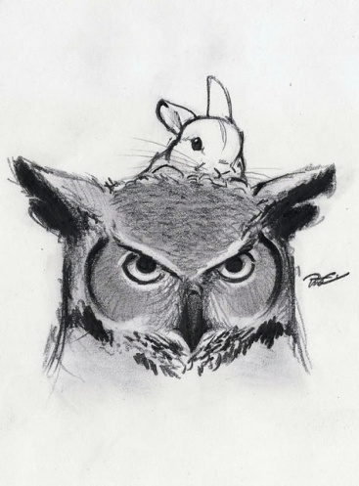
Άλλα τα μάτια του λαγού και άλλα της κουκουβάγιας …
Είναι αλήθεια ότι στεγανά μεταξύ γλωσσών δεν υπάρχουν.
Όλες οι γλώσσες δανείζουν λέξεις και όλες δανείζονται.
Η ποσότητα όμως των δάνειων λέξεων και κυρίως η
«ποιότητα» δεν είναι η ίδια. Άλλη βαρύτητα έχει για παράδειγμα ο δανεισμός των λέξεων φαστφουντάδικο ή ντολμάς και άλλη ο δανεισμός λέξεων όπως δημοκρατία, φιλοσοφία, αρτηρία.
Τέτοια κριτήρια ποιότητας μιας λέξης είναι η αντοχή της στο
χρόνο και ο αριθμός παραγώγων που η ίδια η λέξη έχει δημιουργήσει.

Slide 3
Ποσοστά ελληνικών λέξεων
ΚΑΤΗΓΟΡΙΕΣ | Αριθμός ελληνικών λέξεων | % | Λέξεις ελληνικές κατά το ήμισυ
ΑΓΓΛΙΚΗ ΓΛΩΣΣΑ | 42.914 | 25,73%
ΙΑΤΡΙΚΗ ΕΠΙΣΤΗΜΗ | 24.862 | 53,75% | 68%
ΖΩΟΛΟΓΙΑ | 195.779 | 58% | 73%
ΒΟΤΑΝΙΚΗ |  | 59%
ΕΠΙΣΤΗΜΟΝΙΚΗ & ΤΕΧΝΙΚΗ ΟΡΟΛΟΓΙΑ | 11.366 | 44,6%
Ξέρατε ότι :
- 1 στις 4 αγγλικές λέξεις έχει ελληνική ρίζα ;
- η αγγλική γλώσσα έχει δανεισθεί από την τουρκική μόλις 57 λέξεις, ενώ από τις σλαβικές γλώσσες μόλις 34 ;

Slide 4
Γιατί υπάρχουν τόσες πολλές ελληνικές λέξεις στην αγγλική γλώσσα ;
Λόγω της λατινικής : οι Ρωμαίοι είχαν κατακτήσει την Αγγλία για 500 περίπου χρόνια (55 π.Χ. – 410 μ.Χ.) και μέσω του εκρωμαϊσμού της πέρασαν στο αγγλικό λεξιλόγιο λατινικές λέξεις προερχόμενες από την ελληνική
Λόγω της διδασκαλίας του χριστιανισμού : το Ευαγγέλιο γράφτηκε στα ελληνικά και πολλές ελληνικές λέξεις υιοθετήθηκαν χάρη στη διάδοση του χριστιανισμού

Slide 5
Γιατί υπάρχουν τόσες πολλές ελληνικές λέξεις στην αγγλική γλώσσα ;
Λόγω της γαλλικής γλώσσας : οι Γάλλοι της Νορμανδίας κατέκτησαν την Αγγλία για 3 αιώνες (1066 – 1362) με αποτέλεσμα πολλές γαλλικές λέξεις, προερχόμενες από τα λατινικά, να περάσουν και στην αγγλική
Λόγω της Αναγέννησης και της μετανάστευσης Βυζαντινών λογίων στην Ιταλία και σ’ όλη την Ευρώπη, οι οποίοι δίδασκαν εισάγοντας ελληνικές λέξεις ελλείψει αντίστοιχων λέξεων
Λόγω της ανάπτυξης των επιστημών το 18^{ο} και 19^{ο} αιώνα, όταν και κορυφώνεται το ποσοστό δανεισμού

Slide 6
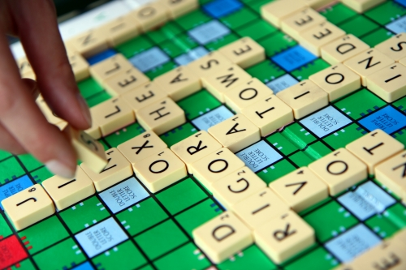
Πλάθοντας νέες λέξεις …
Άγγλοι, Αμερικανοί και επιστήμονες όλου του κόσμου
δημιουργούν χιλιάδες νέους όρους με ελληνικές λέξεις , για να
ονομάσουν τα ευρήματα και τις ανακαλύψεις
τους. Ακολουθούν χαρακτηριστικά παραδείγματα …
Ένα φυτό που βγαίνει εδώ και εκεί, σκόρπια, το ονόμασαν aletophyte (αλητόφυτο)
Την ημιτύφλωση που συνοδεύεται από την παρουσία ζιγκ – ζαγκ σαν πολεμίστρες την ονόμασαν teichopsia (τειχοψία, τεῖχος + ὂψις)

Slide 7
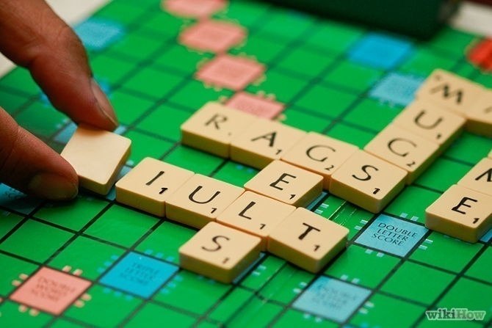
Οι ξένοι μας βάζουν τα γυαλιά …
Την ακούσια σιαλόρροια την ονόμασαν sialozemia (σιαλοζημία)
Τη διακυβέρνηση χωρίς πρόγραμμα ή κανόνες (κατά το κοινώς λεγόμενον «όπου φυσά ο άνεμος») την ονόμασαν anemocracy (ανεμοκρατία)
Τη διακυβέρνηση από τους χειρότερους την ονόμασαν kakistocracy (κακιστοκρατία )

Slide 8

Η αγγλική γλώσσα προσλαμβάνει τις ελληνικές λέξεις σεβόμενη την ορθογραφία τους !
Διατηρεί τις δασυνόμενες λέξεις με την προσθήκη του H (h) :
π.χ. harmony (ἁρμονία), history (ἱστορία), hypocrite (ὑποκριτής)
Διατηρεί σε μεγάλο βαθμό την ιστορική ορθογραφία, χρησιμοποιώντας για παράδειγμα το y στη θέση του υ.
π.χ. dictyum (δίκτυο), Olympus (Όλυμπος)
Τηρεί την αρχαία προφορά του μακρόχρονου ω
π.χ. hero (χίροου – ήρωας)
Διατηρεί συμφωνικά συμπλέγματα, παρά το γεγονός ότι δεν προφέρονται
π.χ. psychology (σαϊκόλοτζι – ψυχολογία), pneumonia (νιουμόνια – πνευμονία), asthma (το θ δεν προφέρεται – άσθμα)

Slide 9
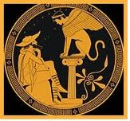
Χρησιμοποιεί 190 κύρια ονόματα ανδρών και γυναικών,
όπως Alexander, Andrew, Gregory, Agatha (Αγαθή), Agnes (Αγνή), Jason (Ιάσονας), George κ.α.
Χρησιμοποιεί 62 ελληνικές παροιμιακές φράσεις και αποφθέγματα, που πλουτίζουν την έκφραση και ομορφαίνουν το ύφος με τον ίδιο περιεχόμενο που τις χρησιμοποιούμε και εμείς, όπως under the aegis (υπό την αιγίδα), elysian fields (ηλύσια πεδία), in the arms of Morpheus (εις τας αγκάλας του Μορφέως) κ.α.
Χρησιμοποιεί πάνω από 200 λέξεις της ελληνικής μυθολογίας με την έννοια των ιδιοτήτων ή των χαρακτηριστικών του αντίστοιχου προσώπου, όπως mentor (σύμβουλος - από τον ομηρικό Μέντορα, καθοδηγητή του Τηλέμαχου) nestor (σοφός – από το γηραιό ήρωα Νέστορα, γνωστό για τη σύνεσή του), Nemesis (θεία δίκη – από την αρχαία θεά της τιμωρίας)

Slide 10
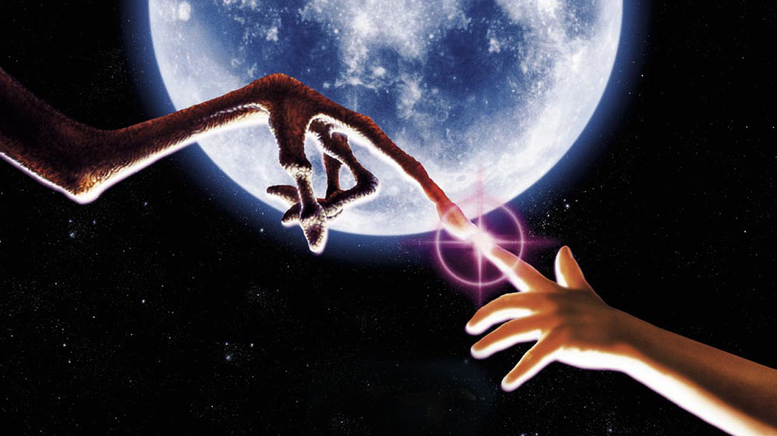
Alien
(ξένος, αλλοδαπός)
Από τη λατινική λέξη alienus,
που προέρχεται από την ελληνική λέξη
ἂλλος

Slide 11
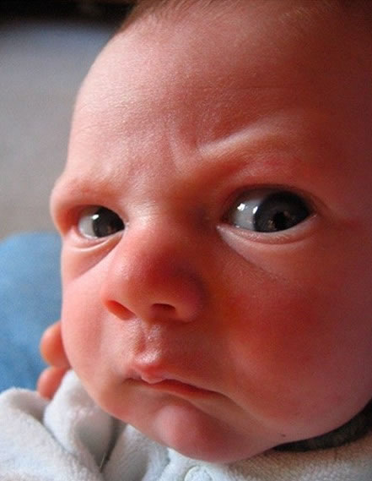

Anger - Anxious
(θυμός – ανήσυχος, ανυπόμονος)
Από το λατινικό ρήμα ango,
μεταγραφή του ελληνικού ρήματος
ἂγχω
(= πιέζω σφικτά, σφίγγω, πνίγω)
(παράγωγα : άγχος, αγχόνη)

Slide 12
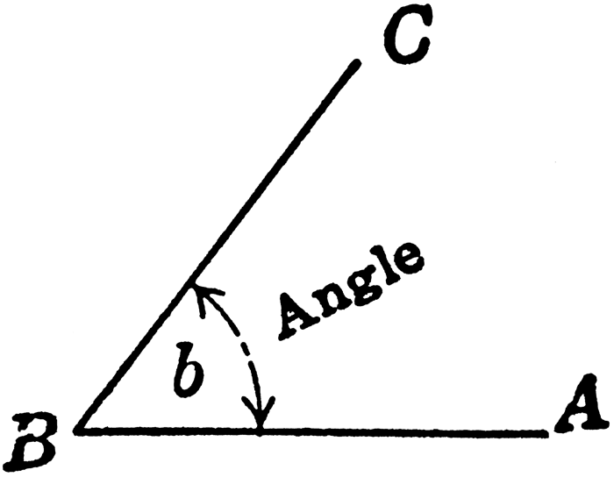
Angle
(γωνία – άποψη, σκοπιά)
Από τη λατινική λέξη angulus,
μεταγραφή του ελληνικού επιθέτου
ἀγκύλος, η, ον
(= κυρτός, καμπύλος)

Slide 13
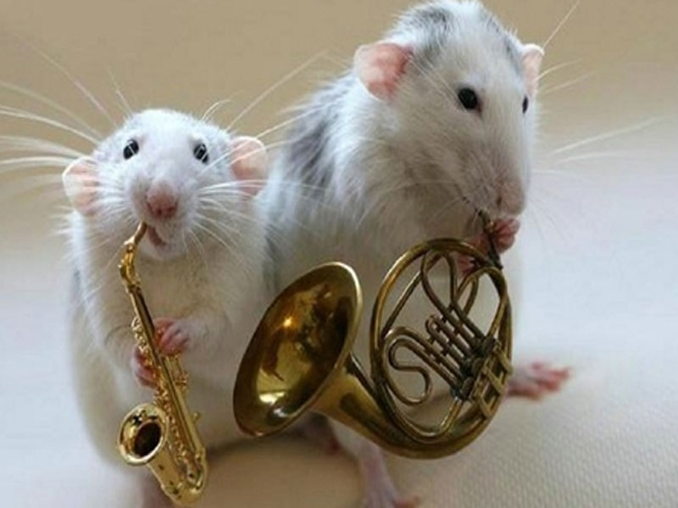
Animal
(ζώο - ζωικός)
Από τη λατινική λέξη
anima (= πνεύμα, αναπνοή, ψυχή),
μεταγραφή της ελληνικής λέξης
ἂνεμος, ὁ
(επειδή κάθε ζωντανό πλάσμα αναπνέει εισάγοντας και εξάγοντας αέρα)

Slide 14

Antenna
(κεραία)
Από το ελληνικό ρήμα
ἀν(α)τείνω
(= τείνω προς τα πάνω)

Slide 15
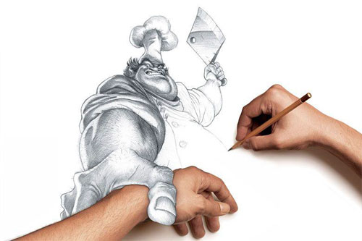
Arm - Alarm
(βραχίονας, μπράτσο - όπλο)
(συναγερμός, ανησυχία, φόβος)
Από την ελληνική λέξη
ἁρμός, ὁ (= κλείδωση, άρθρωση, αρμός) -
Από τη γαλλική φράση
a l’ arme (= στα όπλα)
με την οποία δήλωναν συναγερμό

Slide 16
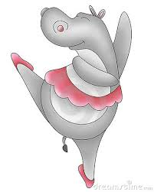
Ballet - Ball
(μπαλέτο - χορός)
Από το ελληνικό ρήμα
βαλλίζω
(= χορεύω)

Slide 17
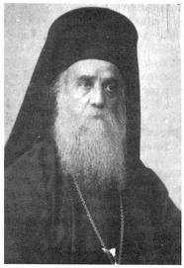

Bishop
(επίσκοπος)
Από την ελληνική λέξη
ἐπίσκοπος, ὁ
(ρίζα : -πισκοπ- → bishop)
φωτογραφία του Αγίου Νεκταρίου

Slide 18

Bomb
(βόμβα)
Από την ελληνική λέξη
βόμβος, ὁ
(= βαθύς και υπόκωφος θόρυβος)

Slide 19

Box
(κουτί)
Από τη λατινική λέξη buxus, μεταγραφή της ελληνικής λέξης
πύξος, ἡ
(= δέντρο από το ξύλο του οποίου κατασκεύαζαν ξύλινα αντικείμενα
όπως κουτιά, μουσικά όργανα κ.ά.)

Slide 20
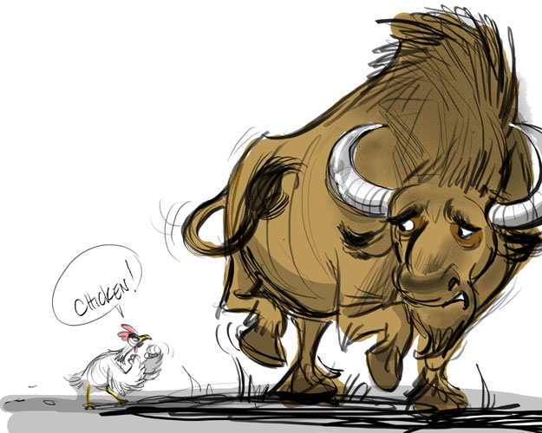
Bufallo
(βουβάλι)
Από την ελληνική λέξη
βούβαλος, ὁ

Slide 21
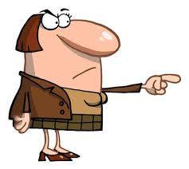
Blame
(κατηγορώ, κατακρίνω)
Από το ελληνικό ρήμα
βλασφημέω, ῶ
(βλάπτω + φήμη = κατηγορώ)

Slide 22

Boxing
(πυγμαχία)
Από το ελληνικό επίρρημα
πύξ
(= με τις γροθιές κλειστές)
(στα αρχαία ελληνικά : πύξ λάξ = με γροθιές και κλωτσιές,
πύξ ἀγαθός = καλός στην πυγμαχία)

Slide 23
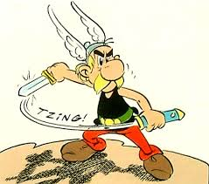
Brave
(γενναίος)
Από την ελληνική λέξη
βάρβαρος
(με την έννοια του άγριου και αδάμαστου ανθρώπου)

Slide 24

Brief
(σύντομος)
Από τη λατινική λέξη brevis,
μεταγραφή της ελληνικής λέξης
βραχύς (= σύντομος)
(παράγωγα : βραχύχρονα φωνήεντα, βραχύσωμος)

Slide 25
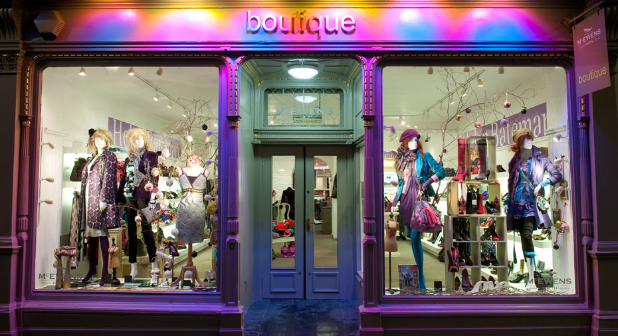
Boutique
(μπουτίκ, μικρό κατάστημα ρούχων)
Από την ιταλική λέξη bottega,
από τη λατινική λέξη apotheca
που προέρχεται από την ελληνική λέξη
ἀποθήκη, ἡ
(ἀποθήκη → apotheca → bottega → boutique)

Slide 26

Brilliant
(λαμπρός, εκτυφλωτικός, ευφυέστατος)
Από τη λατινική λέξη berillus,
μεταγραφή της ελληνικής λέξης
βήρυλλος, ὁ
(= πολύτιμος λίθος θαλασσοπράσινου χρώματος)

Slide 27
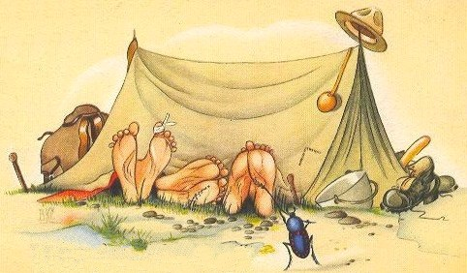
Camp - Campus
(κατασκήνωση, στρατόπεδο - Πανεπιστημιούπολη)
Από την ελληνική λέξη
καμπή, ἡ
(= στροφή, σημείο στροφής των αρμάτων στον ιππόδρομο)
Με τη λέξη αυτή περιέγραφαν επίπεδα ανοικτά πεδία
και με αυτήν την έννοια χρησιμοποιήθηκε στα αγγλικά
για να περιγράψει τον πανεπιστημιακό χώρο,
χώρους κατασκήνωσης και εγκατάστασης στρατού.

Slide 28
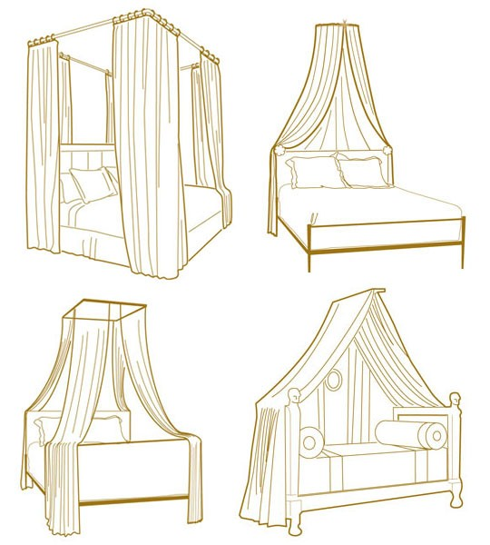

Canape - Canopy
(καναπές - θόλος)
Από την ελληνική λέξη
κωνωπεῖον, τό (= κουνουπιέρα)
Οι καναπέδες των αρχαίων Ελλήνων ονομάζονταν ανάκλιντρα και έμοιαζαν αρκετά με τους σημερινούς.
Επειδή όμως τα καλοκαίρια τους ταλαιπωρούσαν, όπως και σήμερα, τα κουνούπια,
σκεπάζανε τα ανάκλιντρα με ένα λεπτό ελαφρύ ύφασμα το “κωνωπείον” ή “κωνώπιον”, την κουνουπιέρα.
Την λέξη υιοθέτησαν οι Λατίνοι που το ονόμασαν conopeum ή conopium
και από εκεί πέρασε στα μεσαιωνικά γαλλικά ως conope’ .
Κάποια στιγμή το conope’ έφτασε να σημαίνει όχι μόνο το σκέπασμα αλλά ολόκληρο το έπιπλο.

Slide 29
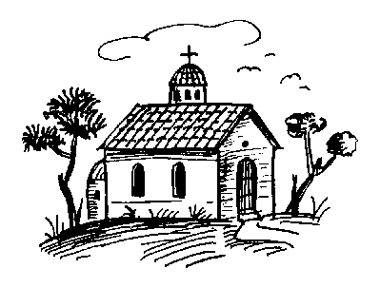
Church
(εκκλησία)
Από το ελληνικό επίθετο
κυριακός
(= αυτός που ανήκει στον Κύριο – Κυριακή : η μέρα του Κυρίου)
κυριακόν (δώμα) (= ο οίκος τού Κυρίου – ελληνιστική εποχή) → Kirche (= εκκλησία, σημερινά γερμ.) →
→ chirche (μεσαιων. αγγλ.) → church. (σημερινά αγγλικά)
Οι Ελληνες χριστιανοί χρησιμοποίησαν την αρχαία λέξη
ἐκκλησία (τού δήμου) = η συγκέντρωση (των πολιτών) με νέο περιεχόμενο:
χώρος όπου συγκεντρώνονται οι πιστοί για να λατρεύσουν τον Θεό
(ενώ οι αρχαίοι Έλληνες χρησιμοποιούσαν τη λέξη ναός,
με την αντίληψη ότι αποτελεί χώρο όπου ναίουν, κατοικούν δηλ. οι θεοί).

Slide 30
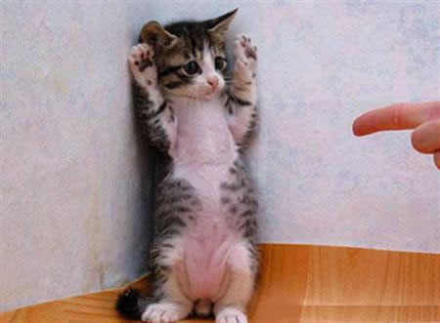
Corner
(γωνία)
Από τη λατινική λέξη cornu,
μεταγραφή της ελληνικής λέξης
κέρας, τό
(= κέρατο, κέρας παράταξης, ό,τι έχει σχήμα κέρατος)

Slide 31
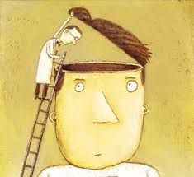
Cretin
(κρετίνος, ηλίθιος)
Από την ελληνική λέξη
χριστιανός, ὁ
ονομασία που επικράτησε θέλοντας να τονίσουν
ότι οι ηλίθιοι και οι διανοητικά καθυστερημένοι ήταν και αυτοί
χριστιανοί και, σε τελική ανάλυση, πλάσματα του Θεού

Slide 32
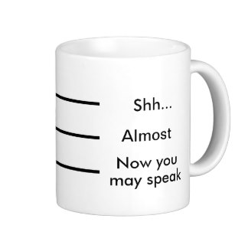
Cup
(κύπελλο)
Από τη λατινική λέξη
cupa (= κύπελλο κρασιού),
μεταγραφή της ελληνικής λέξης
κύπη, ἡ
(= οπή, τρύπα, τρώγλη)
(παράγωγα : κύπελλο)

Slide 33
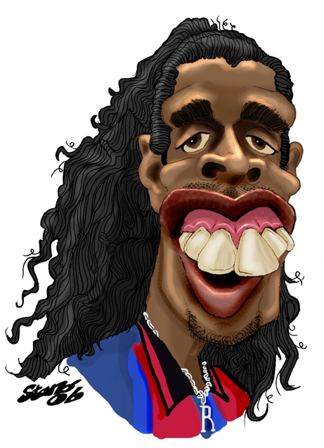
Dent
(δόντι, βαθούλωμα)
Από τή λατινική λέξη dens (γεν. : dentis),
μεταγραφή του ελληνικού ουσιαστικού
ὀδούς, ὁ (γεν. : ὀδόντος)
(ρίζα : οδοντ -)

Slide 34
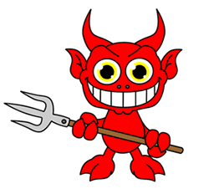
Devil
(διάβολος)
Από το ελληνικό ρήμα
διαβάλλω
(= συκοφαντώ, δυσφημώ –
διάβολος = συκοφάντης)

Slide 35
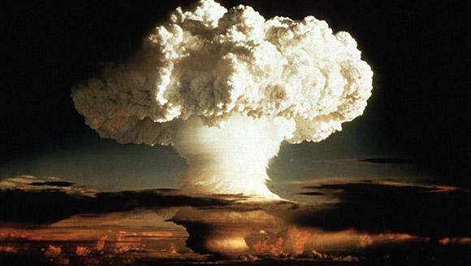
Disaster
(καταστροφή, συμφορά)
Από τις ελληνικές λέξεις
δυσ + ἀστήρ (= κακό αστέρι)
(η έννοια της καταστροφής έρχεται από το χώρο της αστρολογίας,
αφού συχνά απέδιδαν μία συμφορά
στην κακή θέση των άστρων ή των πλανητών )

Slide 36

Fail - Fall
(αποτυγχάνω - πέφτω)
Από το λατινικό ρήμα fallo (= απατώ),
που προέρχεται από το ελληνικό ρήμα
σφάλλω
(= κάνω κάποιον να πέσει, εξαπατώ)

Slide 37
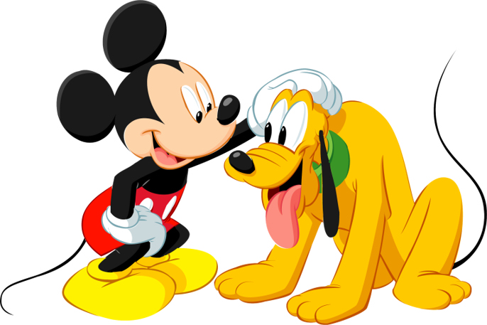
Faith - Fidelity
(εμπιστοσύνη - πίστη)
Από τις λατινικές λέξεις
Fides (= πίστη) και fido (= πιστεύω)
που προέρχονται από το ελληνικό ρήμα πείθω
(με τροπή του π σε f και του θ σε d)

Slide 38
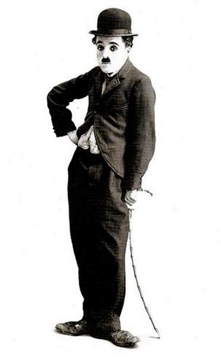
Famous
(διάσημος)
Από τη λατινική λέξη fama,
μεταγραφή της ελληνικής λέξης
φάμα, ἡ
(δωρικός τύπος της λέξης φήμη, από το ρήμα φημί)

Slide 39
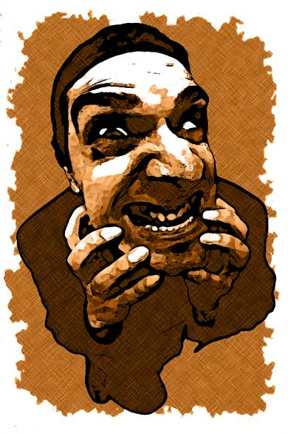
Frenzy - Frantic
(τρέλα, παραλήρημα - έξαλλος)
Από την ελληνική λέξη
φρενίτις, ἡ
(= φρενίτιδα, τρέλα)

Slide 40
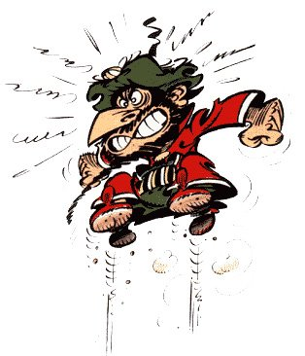
Furious
(μανιασμένος, έξω φρενών)
Από τη λατινική λέξη furor (= μανία)
που προέρχεται από την ελληνική λέξη
πῦρ, τό (γεν. : τοῦ πυρός)
(θέμα : πυρ → fur)

Slide 41
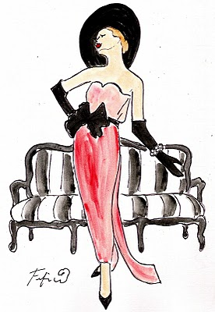
Glamour
(γοητεία, αίγλη)
Από την ελληνική λέξη
γραμματική, ἡ
Η λέξη αυτή, ως γνώση των ολίγων μορφωμένων,
πήρε το χαρακτήρα της απόκρυφης γνώσης, της μαγείας
για να εξελιχθεί μέσω της σκωτικής στη σημασία της μαγικής ομορφιάς (glammar) (19^{ος} αιώνας)
και να δηλώνει σήμερα τη γοητεία.
γραμματική → grammar → glammar → glamour

Slide 42
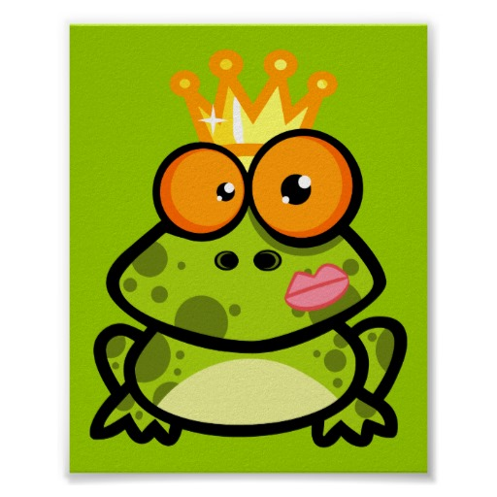
Govern
(κυβερνώ, εξουσιάζω, κατευθύνω)
Από το λατινικό ρήμα guberno,
μεταγραφή του ελληνικού ρήματος
κυβερνάω, ῶ

Slide 43
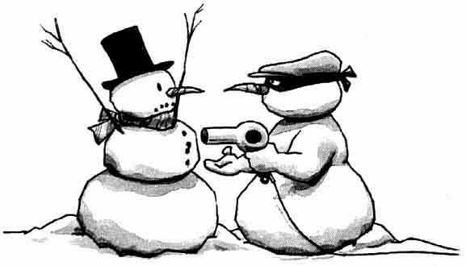
Humour
(χιούμορ, κέφι, χυμός)
Από την ελληνική λέξη
χυμόρ, ὁ
(ευβοϊκός τύπος του χυμός)
Ο Ιπποκράτης υποστήριξε ότι το ανθρώπινο σώμα παράγει 4 χυμούς
– χολή, φλέγμα, λευκή χολή, μαύρη χολή –
οι οποίοι, όταν βρίσκονται σε ισορροπία, δημιουργούν καλή διάθεση και υγεία,
διαφορετικά προκαλούνται διάφορες ασθένειες.
Τελικά η λέξη κατέληξε να σημαίνει καλή διάθεση.

Slide 44

Idiot
(ηλίθιος)
Από την ελληνική λέξη
ἰδιώτης, ὁ
Έτσι αποκαλούσαν οι αρχαίοι Έλληνες
όσους ασχολούνταν αποκλειστικά με τις ιδιωτικές τους υποθέσεις
και όχι με τα κοινά
και γι’ αυτό τους θεωρούσαν άπειρους και ανόητους.

Slide 45
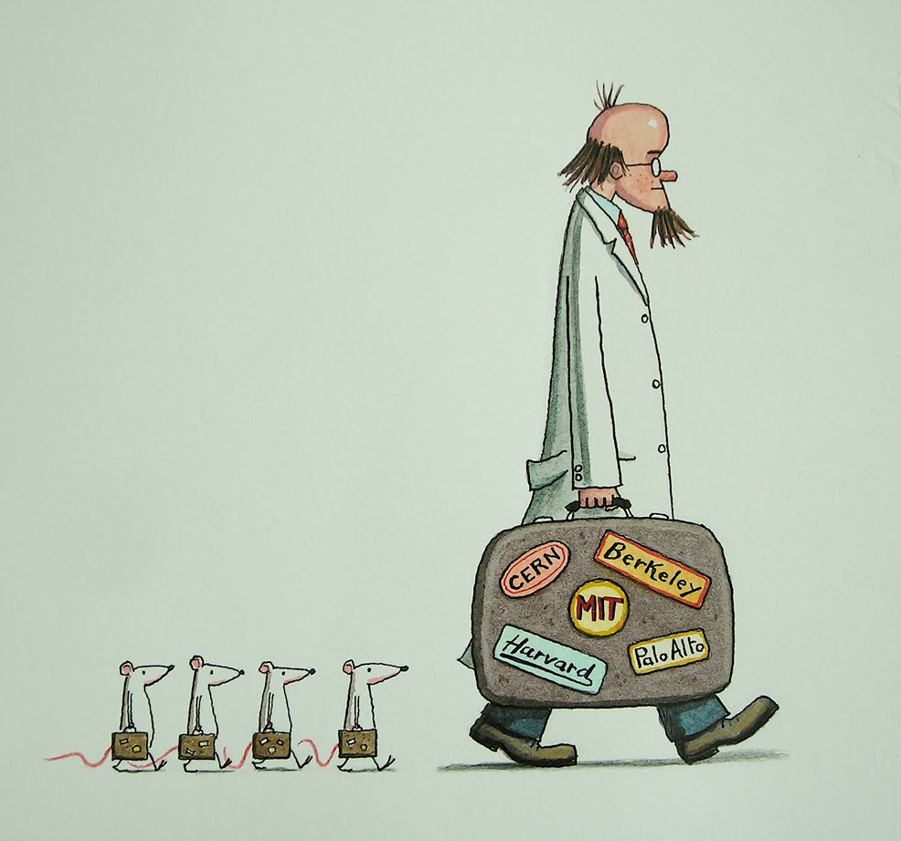
Labour-Laboratory
(εργασία, μόχθος – επιστημονικό εργαστήριο)
Από τη λατινική λέξη
labor (= πόνος, μόχθος, εργασία),
που προέρχεται από το ελληνικό ρήμα λαμβάνω
(αόριστος : ἒλαβον – λαμβάνω ἒργον : αναλαμβάνω μια δουλειά)

Slide 46
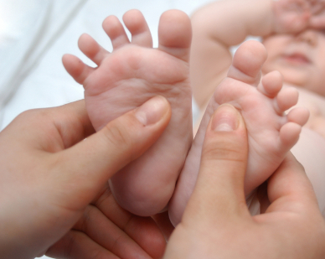
Massage - Massive
(μασάζ - μαζικός)
Από το ελληνικό ρήμα
μάσσω
(= ζυμώνω, κατεργάζομαι με τα χέρια)

Slide 47
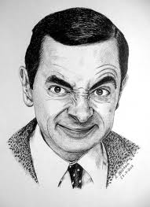
Moron
(ανόητος)
Από το ελληνικό επίθετο
μωρός, ά, όν
(= ανόητος)

Slide 48

Mouse - Muscle
(ποντίκι – μυϊκή δύναμη )
Από την ελληνική λέξη
μῦς, ὁ
(γενική : τοῦ μυός)
(= ποντίκι)

Slide 49
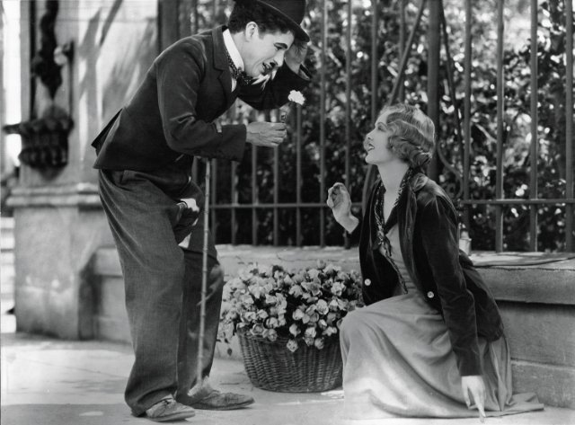
Polite
(ευγενικός)
Από την ελληνική λέξη
πολίτης, ὁ
Ο κάτοικος της πόλης θεωρούνταν πιο εξευγενισμένος
σε σύγκριση με τους κατοίκους της υπαίθρου.

Slide 50
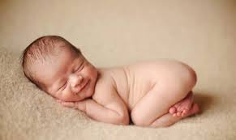
Pure – Purify - Puritanism
(αγνός – εξαγνίζω - πουριτανισμός)
Από το λατινικό επίθετο purus (αγνός),
που προέρχεται από την ελληνική λέξη
πῦρ, τό (τοῦ πυρός)
Στην αρχαιότητα οι καθαρμοί και οι εξαγνισμοί
γίνονταν με τη βοήθεια της φωτιάς, του πυρός.

Slide 51
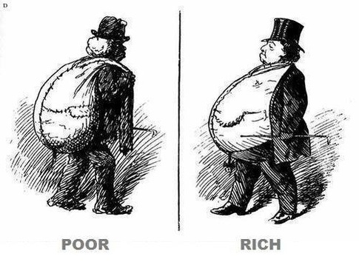
Salary
(μισθός, αποδοχές)
Από τη λατινική λέξη sal,
μεταγραφή της ελληνικής λέξης
ἃλς, ἡ (γενική : τῆς ἁλός)
(= θάλασσα, αλάτι)
Οι Ρωμαίοι συνήθιζαν να πληρώνουν τους στρατιώτες, πέρα από χρήματα,
με πολύτιμο μαγειρικό αλάτι.
Το επίδομα αυτό αγοράς αλατιού, το salarium,
κατέληξε να σημαίνει μισθός!

Slide 52

Squirrel
(σκίουρος)
Από τις ελληνικές λέξεις
σκιά, ἡ + ουρά, ἡ
(σκίουρος = αυτός που κάνει σκιά με την ουρά του)

Slide 53
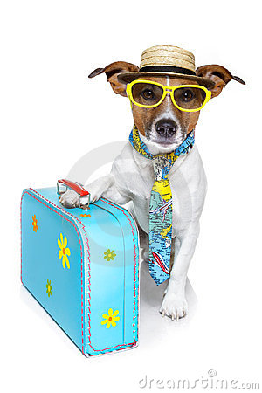
Tourist
(τουρίστας)
Από την ελληνική λέξη
τόρνος, ὁ
(περιστρεφόμενος δίσκος πάνω στον οποίο ο αγγειοπλάστης κατεργάζεται τον πηλό –
παράγωγα : τορναδόρος, τορνεύω)
Επειδή όταν δουλεύουμε κάτι στον τόρνο, το περιστρέφουμε πολύ γρήγορα,
όλες οι ξένες λέξεις που παράγονται απ’ αυτό (tour, tourist, tournoi, turn, tournament)
πήραν στη σημασία του «περιστρέφω, γυρίζω, περιπλανιέμαι»

Slide 54
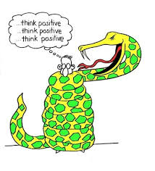
Serpent
(φίδι)
Από το λατινικό ρήμα
serpo (μετοχή : serpens),
που προέρχεται από το ελληνικό ρήμα ἓρπω
(= σέρνομαι)

Slide 55
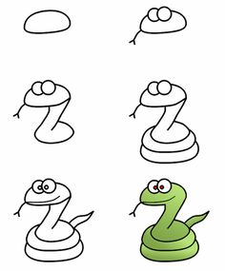
Sketch
(σκίτσο, σχέδιο – θεατρικό σκετς)
Από το ελληνικό επίθετο
σχέδιος
(= αυτός που έχει φτιαχτεί πρόχειρα)
(ομόρριζα : σχεδία, αυτοσχέδιος)

Slide 56
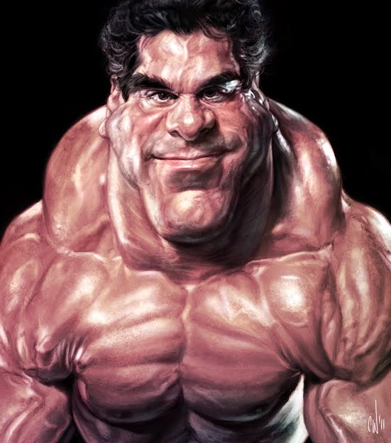
Solid
(στερεός, συμπαγής - ολόκληρος)
Από τη λατινική λέξη
solidus (= στερεός)
που προέρχεται από το ελληνικό επίθετο
ὃλος

Slide 57
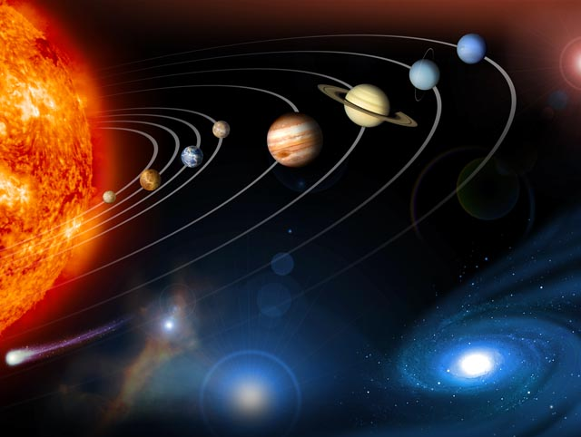
Space
(διάστημα, χώρος)
Από τη λατινική λέξη spatium,
μεταγραφή της ελληνικής λέξης
στάδιον, τό
(σπάδιον στην αιολική διάλεκτο)
(= κάθε επίπεδος και ανοιχτός χώρος,
κατάλληλος για τη διεξαγωγή αθλητικών αγώνων)

Slide 58

Stop
(σταματώ)
Από το λατινικό ρήμα
stu(p)po (= σταματώ τη ροή, βάζω πώμα)
που προέρχεται από την ελληνική λέξη
στύπ(π)η, ἡ
(= στουπί, βούλωμα)
Επειδή το στουπί χρησιμοποιείται για να εμποδίζει τη ροή των υγρών,
κατέληξε να πάρει τη σημασία του σταματώ.

